Slide 1
O LIVRO de
APOCALIPSE
Lição 12
Apocalipse 21-22

Slide 2
O Esboço
O Estado Eterno (21 - 22)
O Novo Céu, Terra e Jerusalém (21:1-2)
A Nova Era (21:3-8)
A Nova Jerusalém (21:9-21)
O Novo Relacionamento (21:22-23)
O Novo Centro da Nova Criação (21:24-27)
O Rio da Vida (22:1-5)
Conclusão (22:6-21)
A Dedicação do Livro (22:6-11)
A Promessa da Volta de Cristo (22:12-16)
O Convite e Advertência Final (22:17-19)
A Promessa e Oração Final (22:20-21)

Slide 3
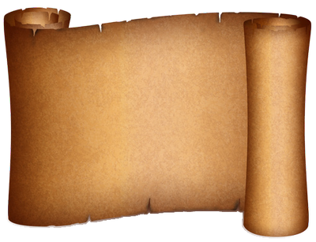
O Estado Eterno (21 - 22)
1) O Novo Céu, Terra e Jerusalém (21:1-2)
¹ E vi um novo céu, e uma nova terra. Porque já o primeiro céu e a primeira terra passaram, e o mar já não existe. ² E eu, João, vi a santa cidade, a nova Jerusalém, que de Deus descia do céu, adereçada como uma esposa ataviada para o seu marido.
A nova terra não terá mais um mar. Não sabemos o seu tamanho, mas sabemos que terá o tamanho certo. Parece ser um grande continente. Sem dúvida será rios e lagoas e muitas plantas.

Slide 4
O Estado Eterno (21 - 22)
1) O Novo Céu, Terra e Jerusalém (21:1-2)
¹ E vi um novo céu, e uma nova terra. Porque já o primeiro céu e a primeira terra passaram, e o mar já não existe. ² E eu, João, vi a santa cidade, a nova Jerusalém, que de Deus descia do céu, adereçada como uma esposa ataviada para o seu marido.
Creio que a nova Jerusalém desce sobre a nova terra, não durante o milênio. Deve ser a cidade para a igreja e nossa manção deve ser como um apartamento na cidade.

Slide 5
O Estado Eterno (21 - 22)
2) A Nova Era (21:3-8)
³ E ouvi uma grande voz do céu, que dizia: Eis aqui o tabernáculo de Deus com os homens, pois com eles habitará, e eles serão o seu povo, e o mesmo Deus estará com eles, e será o seu Deus. ⁴ E Deus limpará de seus olhos toda a lágrima; e não haverá mais morte, nem pranto, nem clamor, nem dor; porque já as primeiras coisas são passadas.
Todos os problemas causados pelo pecado já é uma coisa do passado. Esta promessa é para todos.

Slide 6
O Estado Eterno (21 - 22)
2) A Nova Era (21:3-8)
⁵ E o que estava assentado sobre o trono disse: Eis que faço novas todas as coisas. E disse-me: Escreve; porque estas palavras são verdadeiras e fiéis. ⁶ E disse-me mais: Está cumprido. Eu sou o Alfa e o Ômega, o princípio e o fim. A quem quer que tiver sede, de graça lhe darei da fonte da água da vida. ⁷ Quem vencer, herdará todas as coisas; e eu serei seu Deus, e ele será meu filho.
A salvação é para todos. E todos os salvos são mais do que vencedores em Cristo. Rom. 8:37, “Mas em todas estas coisas somos mais do que vencedores, por aquele que nos amou”.

Slide 7
O Estado Eterno (21 - 22)
2) A Nova Era (21:3-8)
⁸ Mas, quanto aos tímidos, e aos incrédulos, e aos abomináveis, e aos homicidas, e aos que se prostituem, e aos feiticeiros, e aos idólatras e a todos os mentirosos, a sua parte será no lago que arde com fogo e enxofre; o que é a segunda morte.
As pessoas que rejeitam a Cristo, pessoas com seu estilo de vida, caraterísado acima, não terão vitória sobre a morte, mas vai sofrer a morte eterna.

Slide 8
O Estado Eterno (21 - 22)
2) A Nova Era (21:3-8)
⁸ Mas, quanto aos tímidos, e aos incrédulos, e aos abomináveis, e aos homicidas, e aos que se prostituem, e aos feiticeiros, e aos idólatras e a todos os mentirosos, a sua parte será no lago que arde com fogo e enxofre; o que é a segunda morte.
Temos uma descrição geral dos descrentes, como nos versículos antes sobre os salvos.
Primeira morte é física.

Slide 9
O Estado Eterno (21 - 22)
3) A Nova Jerusalém (21:9-21)
⁹ E veio a mim um dos sete anjos que tinham as sete taças cheias das últimas sete pragas, e falou comigo, dizendo: Vem, mostrar-te-ei a esposa, a mulher do Cordeiro. ¹⁰ E levou-me em espírito a um grande e alto monte, e mostrou-me a grande cidade, a santa Jerusalém, que de Deus descia do céu. ¹¹ E tinha a glória de Deus; e a sua luz era semelhante a uma pedra preciosíssima, como a pedra de jaspe, como o cristal resplandecente.
Nova Jerusalém está em vista. Como um rei está identificado com seu reino, a igreja está identificada com sua cidade.

Slide 10
O Estado Eterno (21 - 22)
3) A Nova Jerusalém (21:9-21)
¹² E tinha um grande e alto muro com doze portas, e nas portas doze anjos, e nomes escritos sobre elas, que são os nomes das doze tribos dos filhos de Israel. ¹³ Do lado do levante tinha três portas, do lado do norte, três portas, do lado do sul, três portas, do lado do poente, três portas. ¹⁴ E o muro da cidade tinha doze fundamentos, e neles os nomes dos doze apóstolos do Cordeiro.
A salvação veio de Jesus Cristo, o judeu prometido, Jesus Cristo. A mensagem da salvação era pregada pelos apóstolos.

Slide 11
O Estado Eterno (21 - 22)
3) A Nova Jerusalém (21:9-21)
¹² E tinha um grande e alto muro com doze portas, e nas portas doze anjos, e nomes escritos sobre elas, que são os nomes das doze tribos dos filhos de Israel. ¹³ Do lado do levante tinha três portas, do lado do norte, três portas, do lado do sul, três portas, do lado do poente, três portas. ¹⁴ E o muro da cidade tinha doze fundamentos, e neles os nomes dos doze apóstolos do Cordeiro.
As leis da natureza serão diferentes.

Slide 12
O Estado Eterno (21 - 22)
3) A Nova Jerusalém (21:9-21)
¹⁵ E aquele que falava comigo tinha uma cana de ouro, para medir a cidade, e as suas portas, e o seu muro. ¹⁶ E a cidade estava situada em quadrado; e o seu comprimento era tanto como a sua largura. E mediu a cidade com a cana até doze mil estádios; e o seu comprimento, largura e altura eram iguais. ¹⁷ E mediu o seu muro, de cento e quarenta e quatro côvados, conforme a medida de homem, que é a de um anjo.
“doze mil estádios” = 2.200 km
“cento e quarenta e quatro côvados” = 65 metros

Slide 13
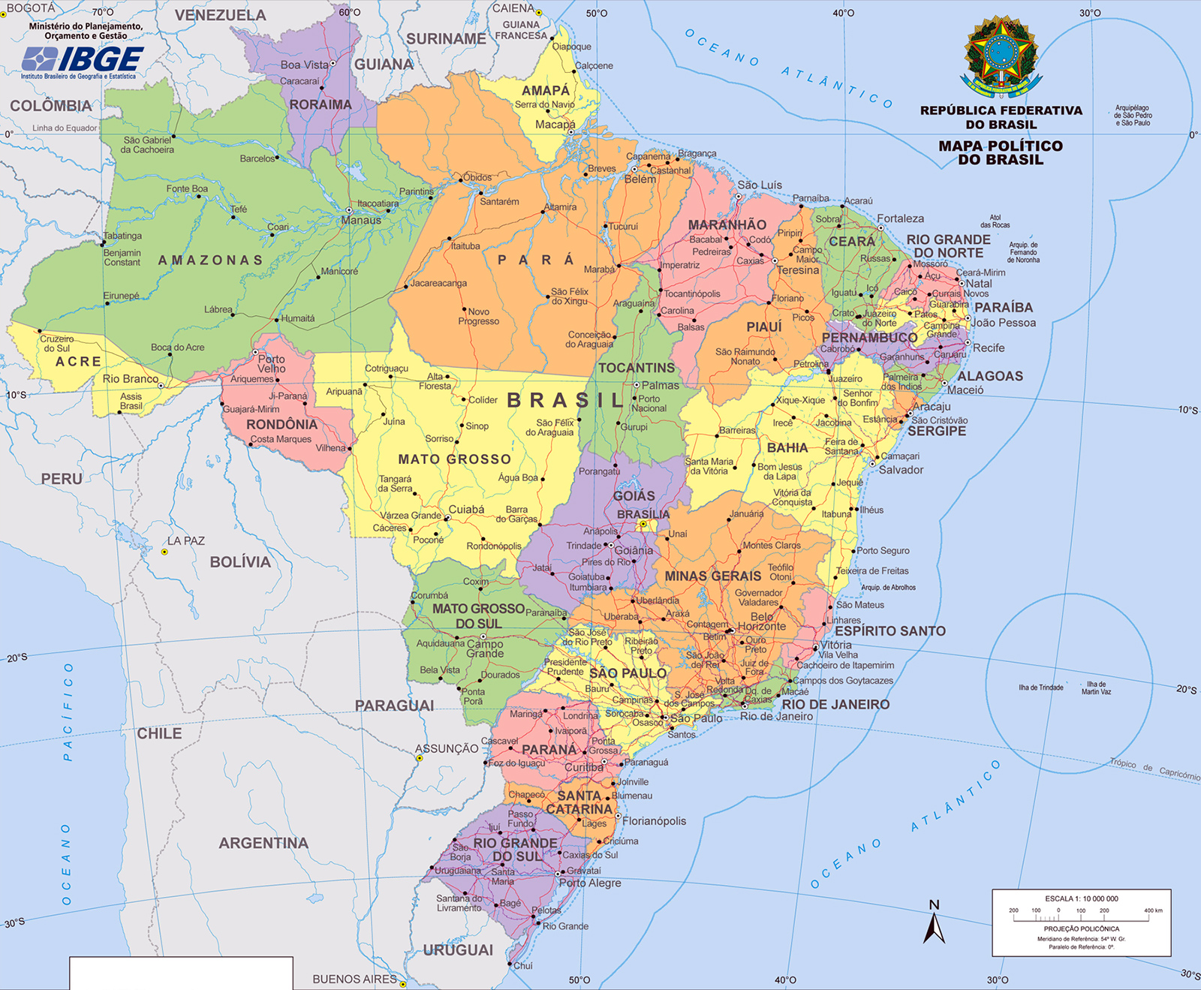
NOVA JERUSALÉM

Slide 14
O Estado Eterno (21 - 22)
3) A Nova Jerusalém (21:9-21)
¹⁸ E a construção do seu muro era de jaspe, e a cidade de ouro puro, semelhante a vidro puro. ¹⁹ E os fundamentos do muro da cidade estavam adornados de toda a pedra preciosa. O primeiro fundamento era jaspe; o segundo, safira; o terceiro, calcedônia; o quarto, esmeralda; ²⁰ O quinto, sardônica; o sexto, sárdio; o sétimo, crisólito; o oitavo, berilo; o nono, topázio; o décimo, crisópraso; o undécimo, jacinto; o duodécimo, ametista. ²¹ E as doze portas eram doze pérolas; cada uma das portas era uma pérola; e a praça da cidade de ouro puro, como vidro transparente.

Slide 15
O Estado Eterno (21 - 22)
3) A Nova Jerusalém (21:9-21)
A Nova Jerusalém será construída de pedras preciosas para refletir a glória de Deus.
Satanás e O jardim de Éden celestial estão descritos assim também.
Ezequiel 28:13-14, “ ¹³ Estiveste no Éden, jardim de Deus; de toda a pedra preciosa era a tua cobertura: sardônia, topázio, diamante, turquesa, ônix, jaspe, safira, carbúnculo, esmeralda e ouro; em ti se faziam os teus tambores e os teus pífaros; no dia em que foste criado foram preparados. ¹⁴ Tu eras o querubim, ungido para cobrir, e te estabeleci; no monte santo de Deus estavas, no meio das pedras afogueadas andavas.”

Slide 16
O Estado Eterno (21 - 22)
3) A Nova Jerusalém (21:9-21)
A Nova Jerusalém será construída de pedras preciosas para refletir a glória de Deus.
O trono de Deus tem aspectos similares.
Apocalipse 4:2-3, e 6
“ ² E logo fui arrebatado no Espírito, e eis que um trono estava posto no céu, e um assentado sobre o trono. ³ E o que estava assentado era, na aparência, semelhante à pedra jaspe e sardônica; e o arco celeste estava ao redor do trono, e parecia semelhante à esmeralda.”
“⁶ E havia diante do trono como que um mar de vidro, semelhante ao cristal.”

Slide 17
O Estado Eterno (21 - 22)
4) O Novo Relacionamento (21:22-23)
²² E nela não vi templo, porque o seu templo é o Senhor Deus Todo-Poderoso, e o Cordeiro. ²³ E a cidade não necessita de sol nem de lua, para que nela resplandeçam, porque a glória de Deus a tem iluminado, e o Cordeiro é a sua lâmpada.
O trono e morada de Jesus será na Nova Jerusalém. A glória de Deus vai repor o sol e a lua.

Slide 18
O Estado Eterno (21 - 22)
5) O Novo Centro da Nova Criação (21:24-27)
²⁴ E as nações dos salvos andarão à sua luz; e os reis da terra trarão para ela a sua glória e honra. ²⁵ E as suas portas não se fecharão de dia, porque ali não haverá noite. ²⁶ E a ela trarão a glória e honra das nações. ²⁷ E não entrará nela coisa alguma que contamine, e cometa abominação e mentira; mas só os que estão inscritos no livro da vida do Cordeiro.
Os gentios que não fizerem parte da igreja andarão na luz da Nova Jerusalém.

Slide 19
O Estado Eterno (21 - 22)
6) O Rio da Vida (22:1-5)
¹ E mostrou-me o rio puro da água da vida, claro como cristal, que procedia do trono de Deus e do Cordeiro. ² No meio da sua praça, e de um e de outro lado do rio, estava a árvore da vida, que produz doze frutos, dando seu fruto de mês em mês; e as folhas da árvore são para a saúde das nações.
Parece como a visão de Ezequiel 47:1-12

Slide 20
O Estado Eterno (21 - 22)
6) O Rio da Vida (22:1-5)
³ E ali nunca mais haverá maldição contra alguém; e nela estará o trono de Deus e do Cordeiro, e os seus servos o servirão. ⁴ E verão o seu rosto, e nas suas testas estará o seu nome.⁵ E ali não haverá mais noite, e não necessitarão de lâmpada nem de luz do sol, porque o Senhor Deus os ilumina; e reinarão para todo o sempre.
A ordem de natureza será completamente diferente.
Nós vamos reinar eternamente.

Slide 21
Conclusão (22:6-21)
1) A Dedicação do Livro (22:6-11)
⁶ E disse-me: Estas palavras são fiéis e verdadeiras; e o Senhor, o Deus dos santos profetas, enviou o seu anjo, para mostrar aos seus servos as coisas que em breve hão de acontecer. ⁷ Eis que presto venho: Bem-aventurado aquele que guarda as palavras da profecia deste livro.
O propósito deste livro é para mostrar o futuro para nós. Jesus queria confortar nossos corações com a garantia que teremos a vitória para sempre.

Slide 22
Conclusão (22:6-21)
1) A Dedicação do Livro (22:6-11)
⁸ E eu, João, sou aquele que vi e ouvi estas coisas. E, havendo-as ouvido e visto, prostrei-me aos pés do anjo que mas mostrava para o adorar. ⁹ E disse-me: Olha, não faças tal; porque eu sou conservo teu e de teus irmãos, os profetas, e dos que guardam as palavras deste livro. Adora a Deus.
A que é que nos estamos nos prostrando?

Slide 23
Conclusão (22:6-21)
1) A Dedicação do Livro (22:6-11)
¹⁰ E disse-me: Não seles as palavras da profecia deste livro; porque próximo está o tempo. ¹¹ Quem é injusto, seja injusto ainda; e quem é sujo, seja sujo ainda; e quem é justo, seja justificado ainda; e quem é santo, seja santificado ainda.
‘Não seles” = não esconda.
Versículo 11 = Parece que está dizem para aqueles que rejeita as palavras deste livro para continuar como estão e para aqueles que aceitam as palavras deste livro de continuar como estão. Cristo está pronto para voltar e julgar o ímpio e galardoar o justo.

Slide 24
Conclusão (22:6-21)
2) A Promessa da Volta de Cristo (22:12-16)
¹² E, eis que cedo venho, e o meu galardão está comigo, para dar a cada um segundo a sua obra. ¹³ Eu sou o Alfa e o Ômega, o princípio e o fim, o primeiro e o derradeiro. ¹⁴ Bem-aventurados aqueles que guardam os seus mandamentos, para que tenham direito à árvore da vida, e possam entrar na cidade pelas portas.
Uma das características do salvo é que ele guarda os mandamentos de Deus.

Slide 25
Conclusão (22:6-21)
2) A Promessa da Volta de Cristo (22:12-16)
¹⁵ Mas, ficarão de fora os cães e os feiticeiros, e os que se prostituem, e os homicidas, e os idólatras, e qualquer que ama e comete a mentira. ¹⁶ Eu, Jesus, enviei o meu anjo, para vos testificar estas coisas nas igrejas. Eu sou a raiz e a geração de Davi, a resplandecente estrela da manhã.
O descrente não entrará no esplendor do Céu.

Slide 26
Conclusão (22:6-21)
3) O Convite e Advertência Final (22:17-19)
¹⁷ E o Espírito e a esposa dizem: Vem. E quem ouve, diga: Vem. E quem tem sede, venha; e quem quiser, tome de graça da água da vida.
O livro termina com uma chamada para arrependimento.

Slide 27
Conclusão (22:6-21)
3) O Convite e Advertência Final (22:17-19)
¹⁸ Porque eu testifico a todo aquele que ouvir as palavras da profecia deste livro que, se alguém lhes acrescentar alguma coisa, Deus fará vir sobre ele as pragas que estão escritas neste livro; ¹⁹ E, se alguém tirar quaisquer palavras do livro desta profecia, Deus tirará a sua parte do livro da vida, e da cidade santa, e das coisas que estão escritas neste livro.
É uma coisa perigosa mexer com a palavra de Deus.

Slide 28
Conclusão (22:6-21)
4) A Promessa e Oração Final (22:20-21)
²⁰ Aquele que testifica estas coisas diz: Certamente cedo venho. Amém. Ora vem, Senhor Jesus. ²¹ A graça de nosso Senhor Jesus Cristo seja com todos vós. Amém.
ESTÁ PRONTO PARA A VOLTA DE CRISTO?

Slide 29
FIM

